Slide 1
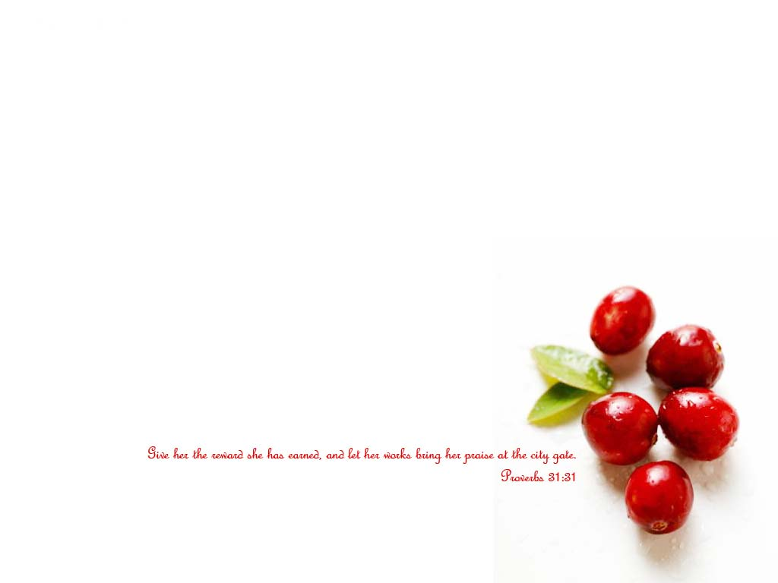
田中的白鷺絲 無欠缺什麼
山頂的百合花 春天現香味
耶和華祝福滿滿
主歌
副歌

Slide 2
總是全能的上帝，
每日賞賜真福氣，
主歌
副歌

Slide 3
使地上發芽 、結實，
顯出愛疼的根據。
主歌
副歌

Slide 4
耶和華祝福滿滿，
親像海邊土沙，
恩典慈愛直到萬世代。
主歌
副歌

Slide 5
我要舉手敬拜祂，
出歡喜的歌聲，
讚美稱頌祂名永無息。
主歌
副歌

